Slide 1
İDRAR YOLU ENFEKSİYONLARI
Ar. Gör. Dr. Ahmet KAR
KTÜ Tıp Fakültesi Aile Hekimliği AD
13.03.2018

Slide 2
SUNUM PLANI
Amaç
Öğrenim Hedefleri
Tanım
Etiyoloji
Risk Faktörleri
Epidemiyoloji
Klinik
Fizik Muayene
Laboratuar
Tedavi
Sevk kriterleri
Kaynaklar

Slide 3
AMAÇ
İdrar yolu enfeksiyonları hakkında bilgi vermek

Slide 4
Öğrenim hedefleri
İdrar yolu enfeksiyonu (İYE) tanımını yapabilmek
İYE klinik ve laboratuvar bulgularını sayabilmek
İdrar analizi ve kültür sonucunu değerlendirebilmek
Komplike ve komplike olmayan İYE’yi tanımlayabilmek
Birinci basamakta İYE tedavisi yapabilmek
Görüntüleme gereken durumları sayabilmek
Sevk kriterlerini sayabilmek

Slide 5
ÇOCUKLARDA İDRAR YOLU ENFEKSİYONLARI

Slide 6
ÇOCUKLARDA İYE NEDEN ÖNEMLİ?
Önemli bir akut hastalık nedeni
Altta yatan üriner sistem anomalisinin habercisi
Uzun süreli morbiditeye yol açan renal skar nedeni

Slide 8
TANIM
İdrar yolu enfeksiyonu (İYE), enfeksiyon belirtileriyle birlikte, idrarda bakteri bulunması durumudur.
  Sistit
  Üretrit
  Üreterit
  Piyelit
  Piyelonefrit

Slide 9
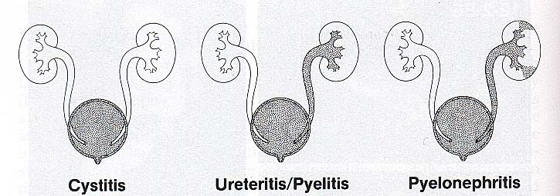

Slide 10
SIKLIK
İYE sıklığı yaş ve cinsiyete göre farklılıklar gösterir;
Sıklık;
  Kızlarda % 3-5
  Erkeklerde %1’dir
Sıklık yaşa göre değişir;
  İlk 3 ayda E>K
  İlk 3 aydan sonra kızlarda sık olup E/K:1/10’dur.

Slide 11
ETYOLOJİ
Mikroorganizmaların üriner sisteme ulaşma yolları;
Asendan,
Hematojen (yenidoğan),
Lenfatik yollarla olur
İdrar yolu enfeksiyonları temel olarak periüretral bölgeyi kolonize eden barsak bakterilerinin asendan yol ile üriner sisteme ulaşmaları ile olur.

Slide 12
ETYOLOJİ
Akut İYE’de E. Coli ilk sırayı almaktadır,
İlk İYE’lerin %90’ından, tekrarlayan İYE’lerin %75-90’ından E. Coli sorumludur.
Daha az sıklıkla Klebsiella, Proteus, Enterekok ve yenidoğanda B grubu streptokok da etken olabilir.

Slide 13
RİSK FAKTÖRLERİ
  Kız çocuk
  Labial adezyon
  Fimozis/Prepisyum
  Konstipasyon
  Arkadan öne temizleme
  Dışkı kontaminasyonu
  Dolu küvette/uzun/köpük banyosu
  Kıl kurdu
  Anne sütü almayan bebek

Slide 14
RİSK FAKTÖRLERİ
  Cinsel aktivite-taciz
  Sıkı elbise/iç giysi
  Nörojenik mesane/İşeme disfonksiyonu/İdrar tutma
  Antibiyotik kullanımı ile vagina veya kolon florasının eradikasyonu
  Üriner taş
  Reflü
  Obstrüksiyon

Slide 15
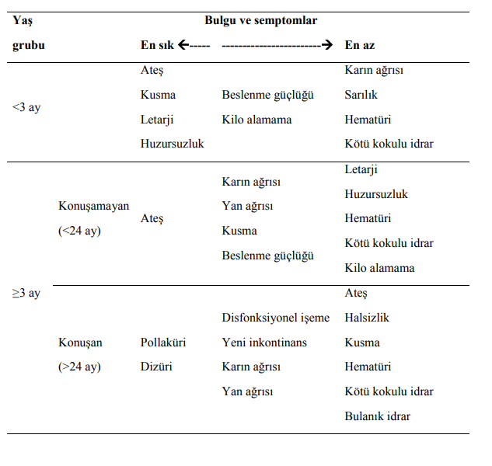
YAŞA GÖRE KLİNİK BULGULAR
TÜRKİYE MİLLİ PEDİATRİ DERNEĞİ VE YANDAL DERNEKLERİ İŞBİRLİĞİ İLE Çocuk Sağlığı ve Hastalıklarında Tanı ve Tedavi KILAVUZLARI

Slide 16
TANI
  Fizik Muayene:
  Ateş
  Batın muayenesi (hassasiyet, genişlemiş mesane)
  Kostavertebral açı hassasiyeti
  Vertebral kolonun değerlendirilmesi
  Dış genital organların muayenesi
    Vajinit
    Labial adhezyon
    Lokal irritasyon
    Erkeklerde idrar akımının incelenmesi ve sünnet durumu
  Rektal muayene
    Kitle
    Sfinkter tonusunun değerlendirilmesi
    Büyüme geriliği

Slide 17
Laboratuar
  Dipstik testi (tam idrar tahlili-TİT; strip test):
  Lökosit esteraz (normal idrarda negatif) →piyüri
  Nitrit (normal idrarda negatif) →bakteriüri
  Nitrit ve lökosit esteraz testi birlikte pozitif olduğunda İYE lehine oldukça güçlü bir bulgudur.
  İkisi birlikte negatif olduğunda İYE’den uzaklaşan güçlü bir bulgudur.

Slide 18
Laboratuar
İdrar Mikroskopisi:
Piyüri;
Santrifüj edilmiş örnekte x40’lık büyütmede her alanda en az 5-10 lökosit varsa
Bakteriüri;
Her alanda bir bakteri görülmesi >100.000 koloni/ml
Piyüri ile birlikte bakteriürinin saptanması İYE lehine oldukça güçlü bir bulgudur.
İkisi birlikte negatif olması İYE’den uzaklaştıran güçlü bir bulgudur

Slide 19
LABORATUAR
İdrar Mikroskopisi:
Lökosit silendirleri;
Enfeksiyonun renal parankim ile ilişkisini gösterir.

Slide 20
İdrar Kültürü;
Altın standarttır.
İYE düşünülen bütün çocuklarda alınmalıdır.
Mümkünse temiz orta akım idrar örneği alınmalıdır.
Yıkama-temizlik kontaminasyonu azaltır, antiseptik kullanımı yalancı negatif sonuçlara yol açabilir.

Slide 21
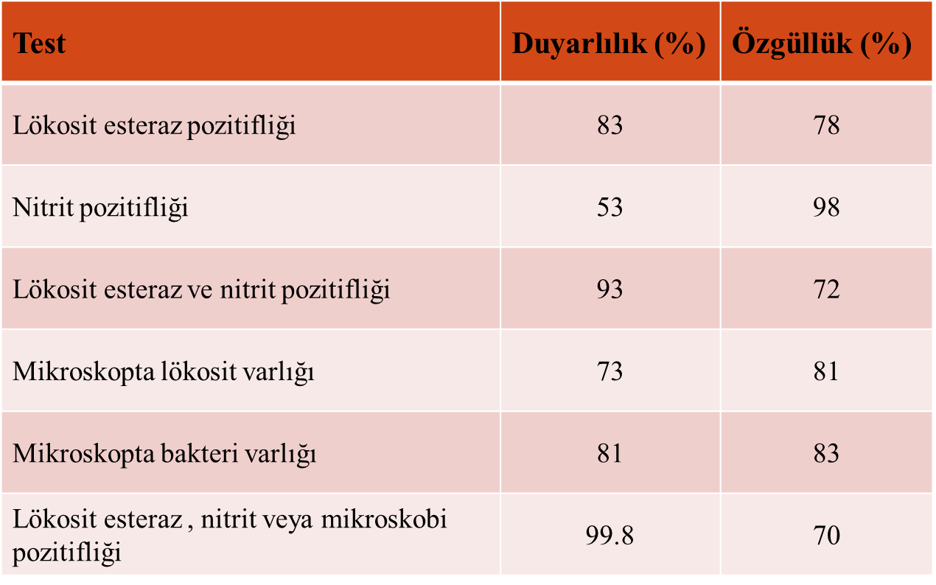
KAYNAK:TÜRKIYE MILLI PEDIATRI DERNEGI ÇOCUK NEFROLOJI DERNEĞİ ORTAK KILAVUZU

Slide 22
LABORATUAR
İdrar Kültürü;
Altın standarttır.
İYE düşünülen bütün çocuklarda alınmalıdır.
Mümkünse temiz orta akım idrar örneği alınmalıdır.
Yıkama-temizlik kontaminasyonu azaltır, antiseptik kullanımı yalancı negatif sonuçlara yol açabilir.

Slide 23
LABORATUAR
İdrar Kültürünün Yorumlanması
Suprapubik aspirasyon;
Herhangi bir sayıda gram (-) basil
≥ 10³ cfu/ml gram (+) kok → %99
Kateterizasyon;
≥ 10⁴ cfu/ml → %95

Slide 24
LABORATUAR
İdrar Kültürünün Yorumlanması
Temiz orta akımı;
  Semptomatik hastalarda; ≥ 10⁵ cfu/ml (tek organizma) → %95
  Asemptomatik hastalarda; farklı günlerde elde edilen en az iki örnekte aynı organizmanın; 10⁵ cfu/ml kadar üremesi → Asemptomatik bakteriüri>tedavi edilmez.

Slide 25
ALT İDRAR YOLU
ENFEKSİYONLARI
Ateş yüksekliği (+)
Karın ağrısı (+)
Dizüri (+)
Sık idrar yapma (+)
İdrar dansitesi düşüklüğü (-)
Pyüri ; bakteriüri (+); silendir (-)
Beyaz küre yüksekliği (-)
Eritrosit sedimentasyon hızı yüksekliği (-)
C-reaktif protein pozitifliği (-)
ÜST İDRAR YOLU
ENFEKSİYONLARI
Ateş yüksekliği(+)
Karın ağrısı / Yan ağrısı (+)
Dizüri (+)
Sık idrar yapma (+)
İdrarın konsantre edilme kapasitesinde bozulma (+) (idrar dansitesi düşüklüğü +)
Pyüri; bakteriüri; lökosit silendirleri (+)
Beyaz küre yüksekliği (+)
Eritrosit sedimentasyon hızı yüksekliği (+)
C-reaktif protein pozitifliği (+)
Prokalsitonin (+)’liği daha değerli

Slide 26
Komplike olmayan İYE;
  Ateşli ancak iyi görünüyor
  Hafif dehidratasyon
  Tedaviye uyumlu
Komplike İYE;
  Yüksek ateş(>39 C ) ve toksik görünüm
  Aşırı kusma
  Orta- yüksek dehidratasyon
  Tedaviye uyum güçlüğü
  İmmünsupresyon

Slide 27
TEDAVİ
İYE tedavisinde amaç akut enfeksiyonu düzeltmek, pyelonefrit oluşumunu,renal skar gelişmesini ve ilişkili komplikasyonların ortaya çıkmasını önlemektir.
Bu açıdan İYE tedavisi akut atak tedavisi ve koruyucu tedavi olarak iki başlık altında incelenir.

Slide 28
TEDAVİ
İYE → ampirik tedavi→ kültür antibiyogram sonucuna göre tedavinin düzenlenmesi
Ampirik tedavide hastanın yaşı, toksik bulguları olup olmadığı göz önüne alınarak yapılmalıdır.
Ampirik tedavi → 24 – 48 saatte hastada beklenen iyileşme varsa kültüre gerek yok

Slide 29
TEDAVİ
Akut atak;
  Üç aydan büyük çocuklarda ;
  Komplike değil ise pyelonefrit tedavisi oral antibiyotikler ile yapılabilir.
  Tedavi süresi 7-14 gündür.
  Üç aydan büyük ve alt üriner sistem enfeksiyonu (sistit) düşünülen çocuklar oral antibiyotikler ile tedavi edilebilir.
  Tedavi süresi en az 5 gün olmalıdır .

Slide 30
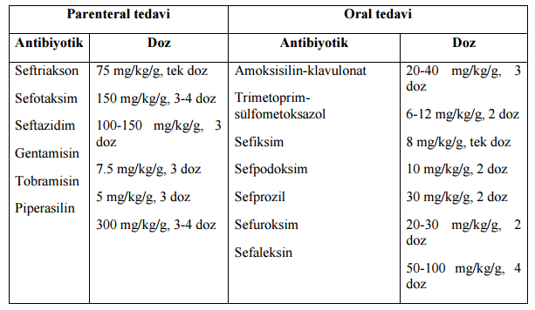
AMPİRİK ANTİBİYOTİK
Ampirik Antibiyotik Tedavisi
KAYNAK: TÜRKIYE MILLI PEDIATRI DERNEGI ÇOCUK NEFROLOJI DERNEĞI ORTAK KILAVUZU

Slide 31
TEDAVİ
Akut atak;
Parenteral tedavi gerektiren durumlar:
  Üç aydan küçük ve/veya
  Komplike İYE’li (septik görünüm, sürekli kusma, orta-ağır dehidratasyon, immünsupresyon)
  Ayaktan tedaviye yanıtsızlık olması

Slide 32
PROFİLAKSİ
Koruyucu tedavi :
Sık tekrarlayan İYE öyküsü (altı ayda ikiden, bir yılda üç veya daha fazla)
Görüntüleme sonuçlarında VUR veya önemli anatomik bozukluk saptanan hastalar
2 yaşın altında ateşli ilk İYE’den sonra ileri incelemeler yapılana kadar

Slide 33
PROFİLAKSİ
İLAÇ DOZ (mg/kg/gün)
Amoksisilin 10 tek doz
Ampisilin 20 tek doz
Nitrofurantoin 1-2 tek doz
TMP-SXT 2 tek doz
Cephalexin 10 tek doz
Profilaksi süresi tekrarlayan İYE’da 3-6 ay, VUR olan çocuklarda ortalama 1-2 yıldır.

Slide 34
GÖRÜNTÜLEME
Obstrüktif üropati veya böbrek taş hastalığı için ultrasonografi (USG)
VUR için voiding sistoüretrografi (VCUG)
Renal inflamasyon/skar için 99mTc-DMSA sintigrafisi
Toplayıcı sistemin anatomik bozukluklarında İntravenöz Piyelografi (İVP)
VUR tespiti ve takibi için Radyonüklid sistografi

Slide 35
GÖRÜNTÜLEME
Akut enfeksiyon döneminde USG atipik İYE ve tekrarlayan İYE tanısı alan hastalarda öneriliyor.
Atipik İYE;
  Ağır hastalık, Septisemi
  Zayıf idrar akımı
  Batında/mesanede kitle
  Kreatinin artışı
  Tedaviye 48 saatte yanıt olmaması,
  E.Coli dışı etkenler
Tekrarlayan İYE;
  ≥ 2 sistit (6 ayda ), ≥3 sistit(1 yılda)
  ≥2 pyelonefrit (1 yılda)

Slide 36
Radyolojik görüntüleme endikasyonları
İlk enfeksiyon sonrası tüm erkek çocuklar
İlk enfeksiyon sonrası <5 yaş altındaki kız çocuklar
Ateşli İYE’si olan tüm kız çocuklar
Tekrarlayan idrar yolu enfeksiyonu olan tüm çocuklar

Slide 37
SEVK KRİTERLERİ
  Parenteral tedavi :
  Üç aydan küçük ve/veya Komplike İYE’li hastalar
  Oral tedavi ile iyileşme sağlanamayan çocuklar
  Atipik İYE;(Ağır hastalık, Septisemi, Zayıf idrar akımı, Batında/mesanede kitle
  Kreatinin artışı, Tedaviye 48 saatte yanıt olmaması)
  Ayaktan takip eksikliği (yatış endikasyonu?)
  Radyolojik görüntüleme gerektiren durumlar :
  İlk enfeksiyon sonrası tüm erkek çocukları
  İlk enfeksiyon sonrası <5 yaş altındaki kız çocukları
  Ateşli İYE’si olan tüm kız çocuklar
  Tekrarlayan idrar yolu enfeksiyonu olan tüm kız çocuklar

Slide 38
Tekrarlayan İYE’de Korunma
Barsak parazitleri giderilir.
Naylon ve dar pantolonlar vulva hijyenini olumsuzlaştırdıklarından kullanılmamalıdır.
Deodorant ve benzeri materyaller vulvada irritasyona yol açacağından bunlardan kaçınılmalıdır.
Perine temiz ve kuru olmalı yıkandıktan sonra dikkatli bir şekilde silinmelidir.
Tuvalet eğitimi verilirken silme ve kurulama önden arkaya doğru uygulanmalıdır.
Absorban özelliği olan tuvalet kağıtları kullanılmalıdır.
Konstipasyon giderilmelidir.
Mesanenin tam boşalması tedavinin temel öğesidir.

Slide 39
ERİŞKİNDE ÜRİNER SİSTEM ENFEKSİYONLARI

Slide 40
etkenler
İYE’larının %95 kadarında tek bakteri sorumludur.
En sık izole edilen bakteri üropatojen E. coli’ (%70 -90)
Klebsiella türleri , Proteus, Enterococcus
S. saprophyticus genç cinsel aktif kadınlarda etken olabilmektedir.
Komplike enfeksiyonlarda ve hastane enfeksiyonlarında:
  Proteus, Klebsiella, Enterobacter türleri, P. aeruginosa, Acinetobacter, Citrobacter, Serratia, enterokoklar etken olabilir.

Slide 41
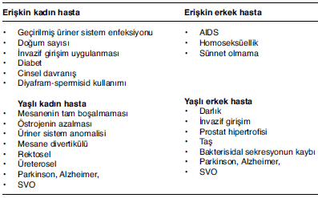
RİSK FAKTÖRLERİ

Slide 42
İYE SINIFLANDIRMA
Asemptomatik bakteriüri
Komplike olmayan üriner sistem infeksiyonu
Akut komplike olmayan sistit
Akut komplike olmayan piyelonefrit
Komplike üriner sistem infeksiyonu
Yineleyen üriner sistem infeksiyonları

Slide 43
SINIFLANDIRMA ve SEMPTOMLAR
ASEMPTOMATİK BAKTERİÜRİ
Asemptomatik hasta
İdrar kültüründe 10⁵ koloni yapıcı ünite (cfu) üzerinde; idrar örneğinde bakteri veya idrar çubuğu testinde lökosit, nitrit ya da her ikisinin varlığı

Slide 44
ASEMPTOMATİK BAKTERİÜRİ
Asemptomatik bakteriüri açısından rutin olarak taranması ve tedavi edilmesi gereken tek grup gebelerdir.
Asemptomatik bakteriüri ile erken doğum, düşük doğum ağırlığı ve yüksek pyelonefrit sıklığı arasındaki ilişkiyi gösteren birçok çalışma vardır.
Tarama, 12.-16. gebelik haftalarında
Diabetli hastalarda asemptomatik bakteriüriyi tedavi etme yönünde eğilim mevcuttur.
Macejko AM, Schaeffer AJ Asymptomatic bacteriuria and symptomatic urinary tract infections during pregnancy.

Slide 45
ASEMPTOMATİK BAKTERİÜRİ
Tedavi:
Belirgin direnç veya penilisin allerjisi olmadığında alışılmış başlangıç tedavisi 7 günlük amoksisilin tedavisidir.
Penisilin allerjisi olan gebelere nitrofurantoin veya sefalasporin yine 7 gün önerilir.

Slide 46
SINIFLANDIRMA ve SEMPTOMLAR
  KOMPLİKE OLMAYAN BAKTERİYEL SİSTİT
TANI ESASLARI:
Dizüri
Sık idrar, idrara sıkışma veya her ikisi
Nitrit veya lökosit esteraz pozitif idrar stik testi
Pozitif idrar kültürü (>10⁴ organizma)
Vajinal akıntı, ateş, veya yan ağrısı yok

Slide 47
KOMPLİKE OLMAYAN BAKTERİYEL SİSTİT
Akut komplike olmayan sistit daha çok kadınlarda görülür.
Bütün kadınların yaklaşık üçte biri 24 yaşına kadar en az bir sistit atağı geçirir, yaklaşık yarısı ise hayatları boyunca en az bir kez geçirir.
Bir veya daha fazla semptom ile hekime başvuran genç kadınlarda İYE olasılığı yaklaşık %50’dir.
Lange aile hekimliği, İdrar yolu enfeksiyonları; sf,230

Slide 48
KOMPLİKE OLMAYAN BAKTERİYEL SİSTİT
Genç kadınların risk etmenleri arasında
Cinsel etkinlik
Spermisidli kondom veya diyafram kullanımı
Kan grubu veya annede yineleyen sistit öyküsü gibi genetik etmenler
Lange aile hekimliği, İdrar yolu enfeksiyonları; sf,230,231
Sağlıklı, bakımevinde yaşamayan yaşlı kadınlarda risk etmenleri arasında
Menopoz sonrası perineal epiteldeki ve vajinal mikrofloradaki değişiklikler
İnkontinans
Diabet menopoz öncesi sistit öyküsü

Slide 49
KOMPLİKE OLMAYAN BAKTERİYEL SİSTİT
Sistit erkelerde de görülebilmesine karşın, 35 yaş altında normal üriner anatomisi olanlarda seyrektir (yıllık sıklık: 21-50 yaş erkeklerin <%0,01).
Erkekteki herhangi bir sistit durumu prostat bezinin varlığı nedeni ile komplikedir ve persistan prostat enfeksiyonunu önlemek için 10-14 gün tedavi edilmelidir.
Lange aile hekimliği, İdrar yolu enfeksiyonları; sf,230,231

Slide 50
KOMPLİKE OLMAYAN BAKTERİYEL SİSTİT
GENÇ KADINLARDA KORUNMA
Genç kadınlarda sistit sıklığını etkilediğini düşünülen davranışlar arasında; cinsel etkinlik, spermisidli kondom kullanımı, kayganlaştırıcısız kondom kullanımı, diyafram veya servikal başlık kullanımı ve yabanmersini suyu kullanımı sayılabilir.
Drekonja DM, Johnson JR (2008). Urinary tract infections. Prim Care 35(2):345–367 5. Ronald A (2002)

Slide 51
KOMPLİKE OLMAYAN BAKTERİYEL SİSTİT
GENÇ KADINLARDA KORUNMA
Yabanmersini suyu ve ekstresinin İYE’larından korunmanın olası yollarından biri olduğu uzun süredir ileri sürülmektedir.
Yabanmersinin E.coli’nin yüzeysel özelliklerini değiştiren bir madde içerdiği ve mesane duvarına tutunmasını engellediği düşünülmektedir.
Güncel bir Cochraine Derlemesi yabanmersini ürünlerinin etkilerini plasebo, meyve suyu veya su ile karşılaştıtıran 10 çalışma saptamış.
Yabanmersininin meyve suyu veya kapsül fomunda kadınlarda tekrarlayan İYE’larından koruduğunu gösteren kanıtlar vardır.
Kapsül formunun uygun dozu günde iki kez 300-400 mg’dır.
Meyve suyu olarak günde üç kez tatlandırılmamış (226 gr) önerilir. Sürenin ne kadar olması gerektiği açık değildir.
Cranberries for preventing urinary tract infections. Jepson RG , Craig JC.

Slide 52
KOMPLİKE OLMAYAN BAKTERİYEL SİSTİT
GENÇ KADINLARDA KORUNMA
Profilaktik antibiyotik kullanımı, düşük doz günlük antibiyotik veya koitus sonrası antibiyotik kullanımı genç kadınlarda İYE’larında korunmada asıl yöntem olmayı sürdürmektedir.
Yinelenme oranlarını %95’e kadar azaltmaktadır.
Lange aile hekimliği, İdrar yolu enfeksiyonları; sf,230,231

Slide 53
KOMPLİKE OLMAYAN BAKTERİYEL SİSTİT
POSTMENOPOZAL KADINLARDA KORUNMA
Daha ileri yaşlardaki kadınlarda görülen sistit risk etmenleri arasında inkontinans, sistosel, ve/veya miksiyon sonrası rezidü idrar kalması gibi ürolojik etkenler, koruyucu laktobasillus kolonizasyonunda yetersizliğe yol açan hormonal etkenler ve geçirilmiş sistit öyküsü sayılabilir.
Bunların arasında en kolay uygulanabilen etkili korunma yöntemi östrojendir.
Postmenopozal kadınlarda tekrarlayan İYE’ları azalttığı ispatlanan tek östrojen formu vajinaldir.
Oestrogens for preventing recurrent urinary tract infection in postmenopausal women. Perrotta C, Aznar M, Mejia R, Albert X, Ng CW.

Slide 54
KOMPLİKE OLMAYAN BAKTERİYEL SİSTİT
KLİNİK BULGULAR
Semptom, Belirtiler:
Dizüri
Suprapubik ağrı
Bulanık
Kötü kokulu idrar
Sık idrar yapma ve/veya acil idrar yapma duygusu

Slide 55
KOMPLİKE OLMAYAN BAKTERİYEL SİSTİT
FİZİK MUAYENE
Ateşsiz, diğer açılardan sağlıklı olan klasik bir öyküye sahip hastanın fizik incelemesi temelde diğer tanıları ekarte etmek ve kırmızı alarm verecek özelliklerin olmadığını kanıtlamak için yapılır.
İnceleme, alınan öykünün yönlendirmesine göre, ateş ölçümü ve kostovertebral açı duyarlılığına bakmaktan tam pelvik incelemeye kadar bir aralıkta değişebilir.
Fizik incelemeyle sistit açısından tanı koydurucu bulgu yoktur.

Slide 56
KOMPLİKE OLMAYAN BAKTERİYEL SİSTİT
LABORATUAR BULGULARI
Laboratuar çalışmaları idrar stik testi, idrar analizi ve idrar kültürünü içerir.
Bazı durumlarda sistit tanısını koymak için labaratuar testi gerekmez.

Slide 57
KOMPLİKE OLMAYAN BAKTERİYEL SİSTİT
LABORATUAR BULGULARI
İdrar Stik Testi
Bulgular arasında idrar stik testinde pozitif lökosit esteraz ve/veya nitrit vardır.
Genç, gebe olmayan kadınlarda, eğer öykü büyük oranda sistit ( düşük oranda CYBH) düşündürüyorsa basit, komplike olmamış İYE’de sadece öyküye dayanarak tedavi başlanması günümüzde destek bulmaktadır.
İkilemli bir klinik öyküsü olan kadınlarda idrar stik testi tek başına yüksek veya düşük olasılıklı gruba ayırarak tedavi verilip verilmeyeceğini belirlemede yeterli olabilmektedir.

Slide 58
KOMPLİKE OLMAYAN BAKTERİYEL SİSTİT
LABORATUAR BULGULARI
İdrar analizi
İdrar analizinde beyaz küre vardır ve epitel hücresi yoktur.
İdrar Kültürü
Tanı için altın standart orta akım idrar örneğinde 10⁵ organizma üremesidir.
Yineleyen İYE veya pyelonefrit düşünüldüğünde, ilaç duayarlılığı ve eradikasyondan emin olabilmek için kültür önerilmektedir.

Slide 59
KOMPLİKE OLMAYAN BAKTERİYEL SİSTİT
AYIRICI TANI
Yineleyen komplike olmamış sistitler tanınarak tedavi edildiklerinde hemen hiç komplikasyon görülmez.
Tedavide gecikme asendan enfeksiyona ve pyelonefrite neden olabilir ancak bu doğrulanmamıştır.
Üre parçalayan bakteri varlığında oluşan enfeksiyonda, intertisyel alanda, içinde yakalanmış bakteri bulunan “enfeksiyon taşları” ortaya çıkabilir.
Bu taşlar persistan bakteriüriye neden olabildiklerinden enfeksiyonun tamamen temizlenebilmesi için bunların tamamen alınması gerekebilir.

Slide 60
KOMPLİKE OLMAYAN BAKTERİYEL SİSTİT
TEDAVİ
Akut Sistit
Trimetoprim/ sulfametaksazol sulfa alerjisinin olmadığı ve yerel direnç oranlarının >%10-20 olduğu durumlarda ilk seçenek tedavidir.
Sülfa ilaçlara allerjisi olan hastalarda 5-7 gün nitrofurantoin kürü veya 3 gün florokinolon kürü (örn: siprofloksasin) kullanılabilir.
  Fosfomisin saşe tek doz 3 g
Betalaktam antibiyotikler diğer gruplar kadar üriner patojenlere etkili değildir ve gebelik dışında ilk seçenek olarak kullanılmamalıdır.

Slide 61
KOMPLİKE OLMAYAN BAKTERİYEL SİSTİT
TEDAVİ
Gebe Kadında Akut Sistit
Bakteriyel eradikasyonun gösterilmesi için izlem kültürlerinin yapıldığı 7 günlük amoksisilin, nitrofurantoin veya gebelikte güvenli diğer antibiyotik tadevisi hâlâ standart olmaya devam etmektedir.

Slide 62
KOMPLİKE OLMAYAN BAKTERİYEL SİSTİT
TEDAVİ
Yineleyen Sistit Profilaksisi
Düşük doz profilaktik antibiyotklerin, rekürrensleri %95’e kadar oranlarda azaltabildiği gösterilmiştir.
Önerilen, bir yılda üç kez ve üzerinde belgelenmiş İYE geçirildikten sonra profilaksinin başlanmasıdır.
Profilaktik antibiyotikler genellikle 6 aydan 1 yıla kadar sürelerde kullanılır, ama daha uzun süreler için de verilebilir.

Slide 63
KOMPLİKE OLMAYAN BAKTERİYEL SİSTİT
TEDAVİ
Yineleyen Sistit Profilaksisi
Antibiyotikler her gün uyumadan önce alınabilir. Ya da infeksiyonları cinsel ilişki ile ilintili olduğu düşünülen kadınlarda koitus sonrası kullanılabilir.
Bakterilerin varlığının süregenliğini dışlamak için tedaviden sonra kültürlerde üreme olmadığı gösterilene dek profilaksi başlanmamalıdır.

Slide 64
KOMPLİKE OLMAYAN BAKTERİYEL SİSTİT
PROGNOZ
Böbrek fonksiyonları açısından uzun dönem prognozu mükemmeldir; yineleyen sistitin engellenmesinde, kalıcı profilaksi olmadan prognoz yeterince iyi değildir.

Slide 65
KOMPLİKE OLMAYAN AKUT PYELONEFRİT
TANI ESASLARI
Ateş
Titreme
Yan ağrısı
İdrar kültüründe 100.000 cfu üzerinde üreme

Slide 66
KOMPLİKE OLMAYAN AKUT PYELONEFRİT
GENEL BİLGİLER
Pyelonefrit böbrek parankiminin bir enfeksiyonudur.
Pyelonefrit olgularının büyük kısmı ayaktan tedavi edildiğinden, birinci basamak hekimlerinin büyük kısmı bu hastalarla karşılaşmaktadır.
Genellikle sistitin yukarı doğru yayılmasından kaynaklanır, ama aynı zamanda böbreğe başka bir enfeksiyon odağından hematojen yolla da ulaşabilir.

Slide 67
KOMPLİKE OLMAYAN AKUT PYELONEFRİT
GENEL BİLGİLER
Tedavi edilmezse pyelonefrit enfeksiyon taşları veya renal skar ile komplike olabilir, ancak eğer uygun şekilde tedavi edilirse genç, sağlıklı hastalarda sekel bırakmadan iyileşir.
En sık görülen bakteriler komplike olmamış sistit ile aynı olup, E. coli, S. Saprophyticus, Klebsiella türleri ve bazen de Enterobacter’dir.
Basit sistitte olduğu gibi, genetik yatkınlığı olan bazı kadınlar, diğerlerinden daha sık etkilenebilirler.

Slide 68
KOMPLİKE OLMAYAN AKUT PYELONEFRİT
KLİNİK BULGULAR
Ateş, titreme, halsizlik, dizüri, böğür ağrısıdır.
Bulantı ve kusma görülebilir.
Labaratuar bulguları arasında idrar stik testinde lökosit esteraz veya nitrit pozitifliği ve idra kültürnde 100.000 üzerinde cfu bulunmaktadır.
Hasta diyabetik olmadığı veya enfeksiyonu komplike hale getirecek taştan kuşkulanılmadıkça görüntüleme çalışmalarına gerek yoktur, bu durumda ilk seçilecek test BT’dir.

Slide 69
KOMPLİKE OLMAYAN AKUT PYELONEFRİT
KOMPLİKASYONLAR
Diyabetiklerde amfizematöz pyelonefrit görülebilir.
Renal parankim içinde gaz oluşumu ile karakterize ciddi nekrotizan renal enfeksiyondur.
BT veya diğer görüntüleme yöntemleri ile renal toplayıcı sistem veya böbrek etrafında gazın gösterilmesi ile tanı konulur.
Amfizematöz piyelonefriti olan diyabetik hastada kesin tedavi perkutan drenajdır.
Eğer aşırı yaygın gaz varsa, diyabetik hastalarda mortalite hızı %75’e ulaştığından, nefrektomi önerilir.
Bu durum diyabetik olmayanlarda seyrek olarak oluşmaktadır ve sıklıkla obstrüksiyonla ilişkilidir.

Slide 70
KOMPLİKE OLMAYAN AKUT PYELONEFRİT
KOMPLİKASYONLAR
Taşlar piyelonefriti parsiyel ve tam obstrüksiyona neden olarak komplike edebilir.
Bu taşlar spontan veya üre parçalayan organizmaların neden olduğu enfeksiyon taşları olabilir.
Pyelonefriti komplike eden taşlar enfeksiyonun tamamen iyileşebilmesi için alınmalıdır.

Slide 71
KOMPLİKE OLMAYAN AKUT PYELONEFRİT
KOMPLİKASYONLAR
Çocukluk çağı pyelonefriti olan kişilerde renal skar veyineleyen enfeksiyonlar olabilir.
Bu skarlar pyelonefrit olan erişkinlerde alışık olan bir durum değildir.
Pyelonefriti olan genç erkekler neden açısından araştırılmalıdır.

Slide 72
KOMPLİKE OLMAYAN AKUT PYELONEFRİT
KOMPLİKASYONLAR
Uygun antibiyotik tadavisine 48 saat yanıt vermeyen hastalar altta yatan komplike etmenler veya diğer tanılar açısından araştırılmalıdır.

Slide 73
KOMPLİKE OLMAYAN AKUT PYELONEFRİT
TEDAVİ
Pyelonefrit tedavisi için en uygun ilaçlar bakterisidal, gram-pozitif ve gram-negatifleri kapsayan geniş spektrumlu, idrar ve renal dokularda iyi konsantre olan antibiyotiklerdir.
Ayaktan tedavide ilk seçenek genellikle florokinolonlardır.
10-14 günlük tedavi ile sağaltım oranları %90.

Slide 74
KOMPLİKE OLMAYAN AKUT PYELONEFRİT
TEDAVİ
Bulantı kusma nedeniyle oral antibiyotik tedavisini tolere edemeyen hastalar parenteral tedavi için hastaneye yatırılmalıdır.
Ciddi hastalığı olanlar, bakteremi ve/veya septisemi kuşkusu olanlar da hastaneye yatırılmalıdır.

Slide 75
KOMPLİKE SİSTİT VE ÖZEL POPULASYONLAR
TANI ESASLARI
Uygun 3 gün süreli antibiyotik tedavisi ile iyileşmeyen sistit
Aşağıdaki özel popülasyonlarda görülen herhangi bir sistit:
Diyabetik hasta
Erkek
Anormal üriner traktı olan hasta
Taşlı hasta
Gebe hasta
Çoklu rezistan bakteri içeren herhangi sistit

Slide 76
KOMPLİKE SİSTİT VE ÖZEL POPULASYONLAR
GENEL BİLGİLER
Bunlar hekimin ileri tetkik önereceği ve/veya hastayı bir üroloğa yönlendireceği enfeksiyonlardır.
Bu enfeksiyonların hepsinde antibiyotik seçiminin doğru olduğundan ve organizmaların seçilen antibiyotiğe duyarlı olduğundan emin olmak için kültür yapılmalıdır.
TEDAVİ
Komplike İYE olan hastalara uzun süreli (10-14 gün veya daha uzun) uygun antibiyotik tedavisi uygulanmalıdır. Tek doz veya 3 günlük tedaviler bu hastalar için uygun değildir.

Slide 77
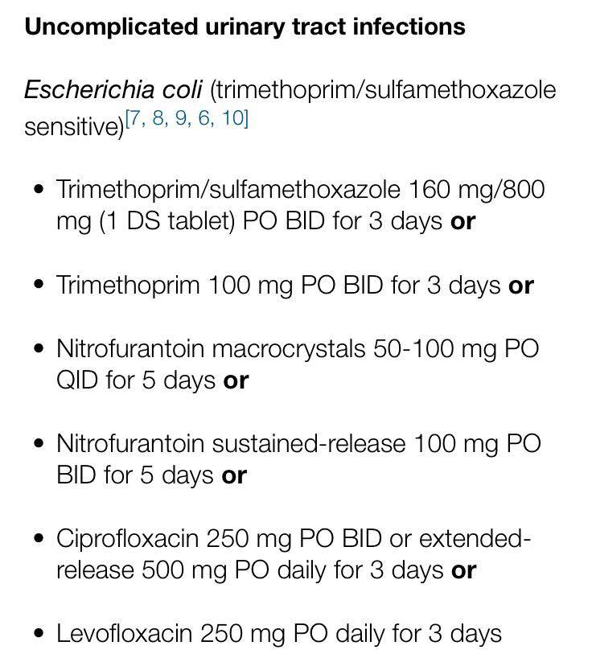
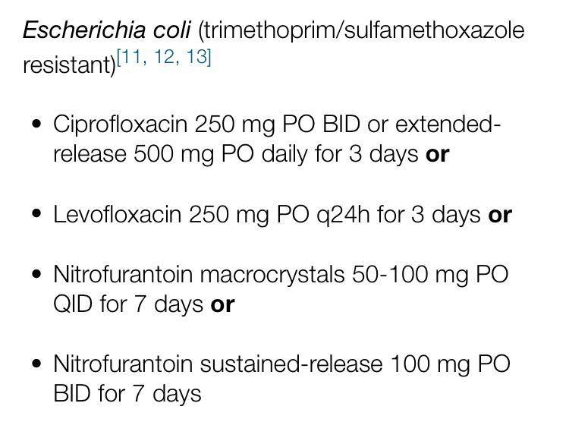
KOMPLİKE OLMAYAN İYEDE TEDAVİ ÖZETİ

Slide 78
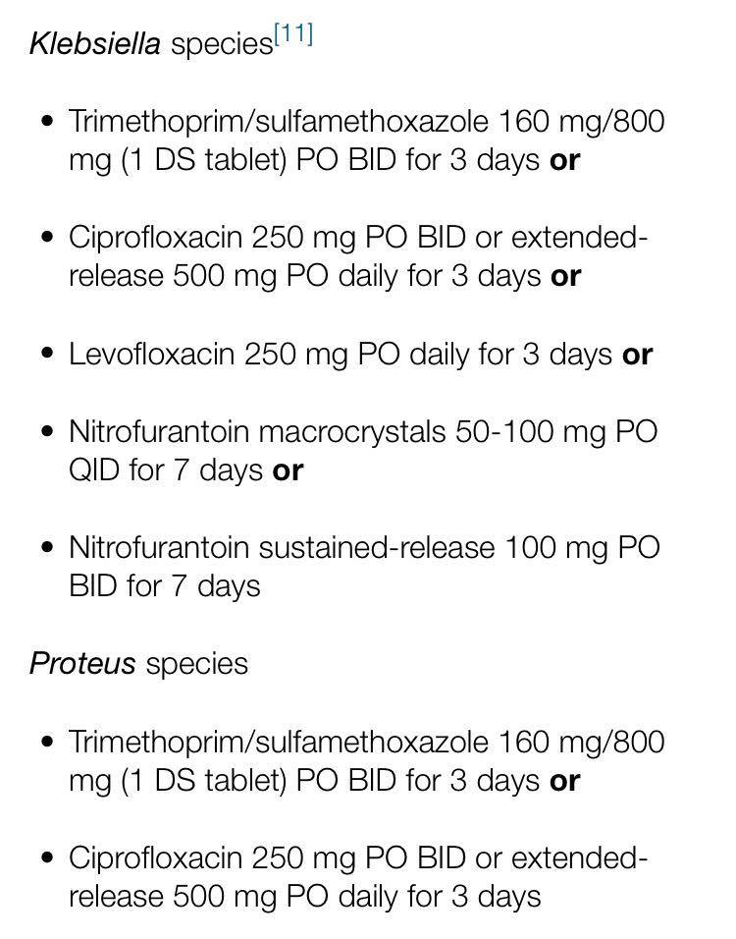
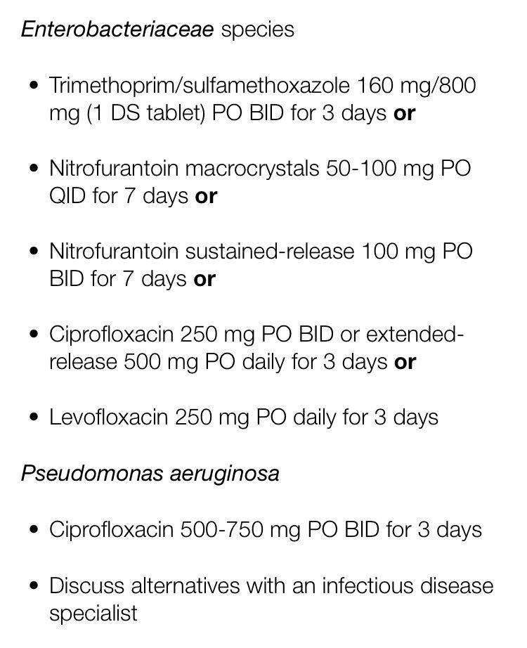
KOMPLİKE OLMAYAN İYE’DE TEDAVİ ÖZETİ

Slide 79
TEKRARLAYAN İDRAR YOLU ENFEKSİYONLARI
  Yılda 3 ve üzerinde enfeksiyonu olan hastalarda sürekli düşük doz antibiyotik profilaksisi
    Her gün ya da haftada 3 kez en az 6 ay süre ile önerilir.
  Tmp-smz, trimetoprim, nitrofurantoin, norfloksasin kullanımı önerilmektedir.
  Kadın hastalarda şikayetlerinin cinsel temasla ilgisi sorgulanmalı ilişkisi var ise tek doz postkoital profilaksi önerilmelidir.

Slide 80
KORUNMA VE EĞİTİM
Banyo yaparken küvet kullanılıyorsa bu yöntemden ziyade duş şeklinde banyonun tercih edilmesi
Kabız kalınmaması, var ise giderilmesi
İdrara sıkışık halde kalınmasının önlenmesi,
Özellikle kadın hastalarda; uzun süreli izlemde tuvalet temizliğinin önden arkaya yapılması, değişik sabun, deterjan veya uygunsuz temizleme kağıtlarıyla genital bölgenin tahrişinden kaçınılması, tahriş etmeyen yumuşak pamuklu iç çamaşırı giyilmesi
Sıvı alımının artırılması, diyetle C vitamini içeren meyve sularının alımı

Slide 81
sevk
48-72 saat içinde ateşi düşmeyen, semptomları düzelmeyen hastanın kontrole gelmesi istenir.
Bu durum tedavi başarısızlığını gösterir.
  TMP-SMX tedavisi ile başarısızlık => KİNOLON
  Kinolonların biriyle başarısızlıkta => SEVK

Slide 82
SEVK
Komplike ve üst İYE olasılığı söz konusu olduğunda;
  Parenteral antibiyotik tedavisi ve kültür izlem gereklidir. Bu durumlarda hastanın sevki uygun olacaktır.
Sevkin mümkün olmadığı durumlarda;
  Florokinolonlar, geniş spektrumlu sefalosporinler, aminoglikozidler parenteral/oral yoldan kullanılarak hastalar 2 hafta süreyle tedavi edilir.

Slide 83
KAYNAKLAR
Türkiye Milli Pediatri Derneği Ve Yandal Dernekleri İşbirliği İle Çocuk Sağlığı Ve Hastalıklarında Tanı Ve Tedavi Kılavuzları (2014)
Birinci Basamağa Yönelik Tanı Ve Tedavi Rehberleri (2012)
Arşiv 2009; Çocuklarda İdrar Yolu Enfeksiyonu Yrd.Doç.Dr. Mustafa Taşkesen* Doç.Dr. Aysun Karabay Bayazıt**
Dr. Aytül Noyan Başkent Üniversitesi Tıp Fakültesi Çocuk Nefrolojisi Bilim Dalı ; Çocuklarda İdrar
Yolu Enfeksiyonları Ders Notu
Uptodate
Lange Aile Hekimliği Tanı ve Tedavi

